Slide 1
Тема. Особливості управління брендингом

Slide 2
Під брендингом розуміється процес створення та розвитку бренду і його ідентичності. Це процес створення або розробки бренду, його реєстрація, управління ним, просування та розвиток

Slide 3
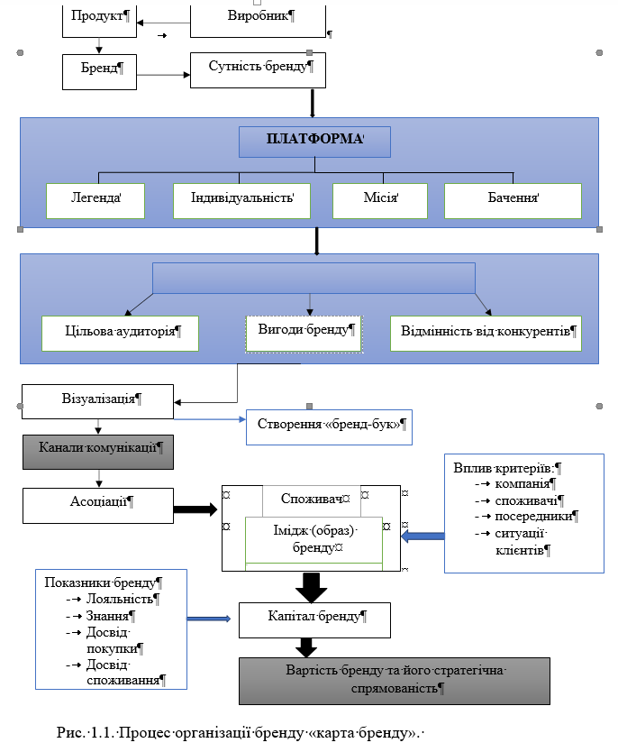

Slide 4
Об'єктивні причини перешкоджання ефективному управлінню брендами
Причина | Пояснення
1.Споживче перенасичення | Більшість теперішніх споживачів мають вищий рівень життя, ніж був раніше, відповідно забезпечені необхідним. Сьогодні покупці все рідше звертають увагу на різні маркетингові акції. Результат - зниження споживчої лояльності;
2.Зниження впливу реклами | У зв'язку зі зникненням масового ринку виникає необхідність у більш глибокій сегментації ринку. Сегменти стають все меншими і стає все важче і дорожче за допомогою реклами впливати на цільового споживача. В результаті доводиться шукати альтернативні способи просування продукції;

Slide 5
3.Відсутність товарної диференціації | На сьогоднішній день більшість продуктів, які представлені на ринку, володіють майже однаковими характеристиками. Від цього не застраховані, навіть, високотехнологічні товари оскільки, не дивлячись на патентний захист, інновації швидко копіюються конкурентами;
4.Цінова конкуренція | Попередні фактори мають вплив на ціни. Це пов'язано з тим, що інколи єдиною можливістю отримання короткострокової переваги є саме зниження цін, за допомогою знижок, акцій або інших подібних методів. Парадокс полягає в тому що чим частіше виробники йдуть на цей крок, тим більше підсилюють владу споживача на ринку.

Slide 6
Управління брендом пов'язано з певними ризиками
Ризик ідентифікації. Має наступні два основних аспекти: ексклюзивність та цілісність.
Перший аспект пов'язаний з ексклюзивністю ідентифікаторів бренду (логотип, назва, веб-домен та інше). Ризик пов'язаний з недостатнім виділенням товарного знаку в середовищі серед інших. Тут можна виділити як юридичну сторону питання, так і маркетингову. З точки зору юриспруденції, ризик пов'язаний з некоректною реєстрацією ідентифікаторів бренду і їх недостатнім юридичним захистом. З точки зору маркетингу, ризик пов'язаний з тим, що ідентифікатори
можуть виявитися не привабливими для споживача або надмірно схожими з ідентифікаторами інших виробників.
Другий аспект пов'язаний з цілісним уявленням всіх атрибутів бренду, включаючи чистоту офісу і манеру спілкування співробітників компанії власника бренду.

Slide 7
Ризик присутності.
Ризик присутності має наступні два основних аспекти: помітність і масштаб. Помітність відображає те, яке місце бренд займає в свідомості цільової аудиторії. Висока помітність не завжди бажана. Відображає чисельність і географічну присутність людей, для яких було досягнуто наявний рівень помітності за певний час.

Slide 8
Ризик капіталу бренда. Характеризує здатність бренду підтримувати бажану диференціацію та конкурентні переваги. Капітал бренду включає в себе окремі складові, аналіз яких дозволяє визначити, на які аспекти брендингу слід звернути більш значну увагу.
Репутаційний ризик. Репутація - знання про компанію, яке споживач вважає достовірним. Отже, репутаційні ризики зростають в разі невідповідності очікуванням, заявленим організацією. Значна відповідність законам і стандартам оберігає організацію від неприємних наслідків, але не дає конкурентних переваг.

Slide 9
Статусний ризик. Пов'язаний з визначенням місця бренду в ієрархії брендів. Даний ризик належить до провідних у своїх галузях брендів. Таке місце дає певні переваги, але в певних умовах може і обмежувати використання деяких ринкових можливостей.
Ринковий ризик. Пов'язаний з факторами зовнішнього середовища, ринком та галуззю. Ринковий ризик має наступні два основних аспекти: мотивація і обмеження. Мотивація пов'язана зі зміною потреб цільового ринку, які можуть носити сприятливий і несприятливий для компанії характер. Обмеження включають в себе зовнішні умови діяльності організації, які можуть негативно на неї впливати.

Slide 10
Вчені виділяють три групи ризиків управління брендом:
організаційно- правові, маркетингові та управлінські. Серед організаційно-правових ризиків автори виділяють: копіювання і імітацію, ризик пов'язаний з асоціюванням бренду з порушенням законодавства у комунікаціях бренду. До маркетингових ризиків
відносяться: недостатній попит на товар, невідповідність бренду цінностям цільової групи споживачів, слабкий відгук споживача на комунікації бренду. До управлінських ризиків відносять: незбалансованість портфеля брендів, недостатній контроль за комунікаціями бренду, відсутність механізму монетизації бренду

Slide 11
Основні групи ризиків, які пов'язані з брендом
Ризики бренду
Управлінські | Маркетингові | Юридичні | Спеціальні
Низька якість товару | Неправильно обраний цільовий сегмент | Ризики ідентифікації | Кобрендинг
Репутаційні ризики | Ризики диференціації | Ризики порушення законодавства в комунікаціях бренду | Ребрендинг
Дефіцит внутрішніх ресурсів | Інші маркетингові ризики |  | Вихід на нові ринки

Slide 12
Управлінські ризики
- це ризики, що виникають в процесі поточної діяльності фірми та здатні вплинути на бренд компанії. Одним із основних управлінських ризиків є ризик низької якості продукту. Продукт, за своєю суттю, є результатом ефективності всієї бізнес моделі компанії. Якщо процеси компанії не дозволяють, в кінцевому підсумку, запропонувати ринку високоякісний, конкурентоспроможний продукт, то всі зусилля, пов'язані з управлінням брендом можуть не мати ніякого результату. Якщо споживач має негативний досвід взаємодії з продуктом, то всі подальші комунікації щодо нього, як правило, виявляються марними.

Slide 13
Значимими є репутаційні ризики. Корпоративна репутація одночасно формується і розвивається в процесі діяльності компанії і в той же час з певного моменту сама починає безпосередньо впливати на діяльність компанії. Також корпоративна репутація впливає і на ставлення до бренду. Якщо в компанії відбуваються корпоративні скандали і будь-які інші неприємні історії, то навіть у разі виконання всіх обіцянок бренду споживачеві, останній може відмовлятися від подальшої співпраці з компанією.
Ще одним управлінським ризиком є ризик дефіциту внутрішніх ресурсів. Даний ризик пов'язаний з тим, що у компанії може не вистачити коштів на підтримку та розвиток свого бренду. Це може виражатися в недостатній комунікативній підтримці бренду, не проведенні необхідних маркетингових досліджень, у відсутності програм лояльності та інших необхідних заходів.

Slide 14
Маркетингові ризики
- викликані неефективною роботою маркетингового підрозділу підприємства.
Одним із основних маркетингових ризиків є ризик, який пов'язаний з неправильно обраним цільовим сегментом. Ризик відбувається в тому випадку, коли компанія націлена на неприбутковий сегмент, або на сегмент, який вона не в стані ефективно обслуговувати в силу наявних ресурсів.
Ризик диференціації пов'язаний з тим, що споживач майже у кожній товарній категорії має великий вибір конкуруючих брендів. Теоретично, кожен з них має представити унікальний набір релевантних для споживача цінностей, проте, на практиці виходить, що пропонуючий набір цінностей виявляється однаковим.

Slide 15
До інших маркетингових ризиків відносяться ризики, які якимось чином можуть негативно вплинути на подальший розвиток компанії. Це може бути: дистрибуція, комунікації, ціноутворення та інше.

Slide 16
Юридичні ризики
- виникають в ситуаціях, які пов'язані з порушення законодавства у компанії. В межах юридичних ризиків хочемо виділити ризик ідентифікації. Для брендів, великою небезпекою є підробки та імітації. Підробка - це промислове виробництво та реалізація гірших по якості копій товару, які брендуються відомим знаком, з метою незаконного привласнення доходів. Імітація - продукція, яка неявно має асоціативні ознаки з відомим брендом та виробляється без порушень діючого законодавства.
До юридичних ризиків відноситься ризик порушення законодавства в комунікаціях бренду. Такий рід ризиків виникає через порушення у комунікаціях бренду закону про рекламу та інших законів, які загрожують, як матеріальними наслідками, так і падінням авторитету компанії.

Slide 17
Спеціальні ризики
- пов'язані з деякими унікальними подіями, які стикаються з брендом.
Досить часто підприємства виходять на нові для себе ринки (іншої продукції), що безумовно пов'язує їх з певними ризиками. Важливим рішенням для компанії в сфері управління брендом у даному випадку може бути: представити новий продукт під існуючим брендом або просувати новий продукт під новим брендом.

Slide 18
Переваги та недоліки двох основних моделей бренд-менеджменту
Модель бренд- менеджменту | Переваги | Недоліки
Західний підхід | Нижчі ризики діяльності, так як різні невдачі мають вплив на репутацію самої компанії, але майже не впливають на інші бренди в портфелі | Просування індивідуальних брендів пов'язано з великою складністю в управлінні
 | Є можливість більш успішного позиціонування нових продуктів за рахунок формування більш підходящих для даних умов атрибутів бренду. | Інколи розділена структура призводить до того, що споживач все менше розуміє сенс кожного суббренда. Це також негативно позначається на індивідуальності бренду
Східний підхід | Ефективно просувати один корпоративний бренд набагато простіше та дешевше, ніж сукупність індивідуальних брендів | Складно просувати єдиний корпоративний бренд в кількох категоріях, також важко розповсюджувати корпоративну індивідуальність на всі суббренди компанії
 | Велике значення відіграє не тільки сам товар, а й пов'язані з ним послуги, які надаються компанією, що значно підвищує цінність корпоративного бренду | Управління в системах, заснованих на східному підході, в більшості випадків здійснюється зверху вниз, а серед керівництва компанії рідко зустрічаються спеціалісти по брендингу
 | Зростає роль бренду компанії як генератора цінностей для всіх контрагентів компанії (персонал, дистриб'ютори, постачальники, інвестори), а не тільки для споживачів

Slide 19
Іншою можливою ситуацією, з якою може стикнутися компанія, є альянс брендів або кобрендинг (co-branding). Кобрендинг представляє собою форму стратегічної співпраці двох брендів, які можуть об'єднатися для створення нового товару чи послуги.
До основних цілей, які переслідує кобрендинг відноситься: досягнення підвищення обізнаності покупців; досягнення високої споживчої цінності; нове джерело фінансування (витрати розподіляються між партнерами); розподіл ризиків серед партнерів. Однак, кобрендинг має свої певні ризики: можливий негативний вплив одного із партнерів-брендів на сприйняття спільного продукту; створення або посилення потенційного конкурента.

Slide 20
Враховуючи те, що бренд - це актив компанії, який може забезпечувати його конкурентні переваги, в основі управління брендом функціонує класичний економічний принцип, відповідно до якого, отримана цінність повинна перевищувати витрати та інвестиції, які націлені на отримання цієї цінності. Іншими словами, управління брендом - це витрати та інвестиції, які повинні покриватись за рахунок цінностей, які генеруються брендом. Визначення бренду для бізнесу компанії відрізняється в залежності від галузей та інших внутрішніх умов.

Slide 21
Існує три головні галузеві особливості, які визначають «дружні» брендам галузі
До цих особливостей відносяться:
1) близькість до кінцевого покупця;
2) можливість диференціації між конкурентами;
3) вплив репутації на прийняття рішення споживачеві про покупку товару чи послуги.

Slide 22
Найбільш ефективна діяльність компанії, яка пов'язана з брендингом досягається в галузях, до яких відносяться вищеназвані особливості. До них відносяться виробники, які пропонують на ринку: медіа/розваги, продукти харчування, одяг, готелі, автомобілі та інше. Також дослідники розповідають про ще один основний компонент - довіру. У галузях, пов'язаних з виробництвом екологічної продукції та охорони здоров'я, роль бренду буде тільки посилюватися,
постільки споживач повинен вірити, що компанія дійсно виробляє екологічно чисту продукцію

Slide 23
Переваги та недоліки наявності та відсутності управління брендом в компанії
Управління брендом | Переваги | Недоліки
Не присутній брендинг в компанії | Високі маркетингові витрати; високі юридичні витрати; високі виробничі витрати | Низький рівень впізнаваності товарів; Збут продукції в місцях економ-класу; Продаж продукції відбувається за рахунок низької ціни на товари
Після здійснення брендингу | Створення лояльної цільової аудиторії; Сформовані мережі роздрібної торгівлі, власні фірмові магазини, активне збільшення обсягів продажу, пізнаваність виробника; Споживач не звертає увагу на зростання ціни, так як має прихильність та особисті уподобання до марки | високі маркетингові витрати; високі юридичні витрати; високі виробничі витрати

Slide 24
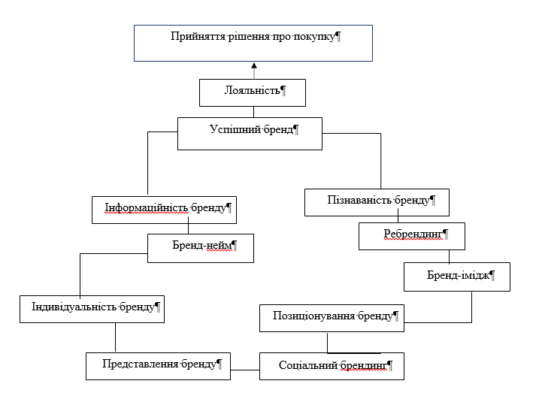
Роль системи брендингу у забезпеченні посилення попиту споживачів

Slide 25
За допомогою брендингу можна створити ефективний зв'язок з потенційними споживачами.
До інструментів брендингу належать:
Бренд-нейм - це професійне створення імені бренду, яке підлягає реєстрації в якості торгової марки, з урахуванням маркетингових задач та позиціонуванням бренду. Це не просто назва товару чи послуги, це обов'язкова частина позиціонування бренду. Нейм повинен чітко відображати зміст всього бренду. Вдала назва допомагає бренду вдало функціонувати та розвиватися на ринку. Якісний нейм полегшує створення правильного образу товару у свідомості споживачів.
Індивідуальність бренду - один із головних елементів маркетингу. Це словесне та візуальне вираження бренду. За допомогою індивідуальності бренду можна підвищити обізнаність покупців та розвинути комунікаційні зв'язки.

Slide 26
Представлення бренду - це розповсюдження інформації, яка відноситься до іміджу компанії, за допомогою інструментів, таких як ім'я бренду, логотипу, реклами, веб-сайту, корпоративної культури, дизайну приміщень та інше. В свою чергу, представлення бренду допомагає розповсюдити повідомлення по всіх каналах, щоб донести загальну концепцію компанії. Даний інструмент брендингу має великий вплив на обізнаність про бренд, що дає змогу споживачеві більш чітко розпізнавати бренд.
Соціальний брендинг - це той, який властивий соціально відповідальному бізнесу. Це в певному розумінні, просування на ринку такого бренду, який приносить максимальну користь соціуму, з такою системою, яка призводить до суспільної користі. Соціальний брендинг створює бренди, з яким у споживача складаються міцні взаємовідносини, встановлюється сильний зв'язок між споживачем та брендом.

Slide 27
Позиціонування бренду - основна відмінність, яка створює переваги бренду в окремому секторі ринку у конкретний час. Позиціонування має бути донесене до цільових споживачів за допомогою засобів комунікації. Також, це розробка конкретного образу компанії, яка передає цінності та запам'ятовується споживачам у зв'язці з конкретною задачею. Продукція, яка не має позиціонування, несвідомо попадає до великої групи невідомих пропозицій, до яких споживач звертається в останню чергу. Скоріше всього, він вибере товар з позиціонуванням, яке побудоване на важливих йому критеріях.
Позиціонування дозволяє донести до аудиторії основну ідею та цінність бренду, які розділяють споживачі; допомагає встановити довіру з цільовою аудиторією, виділити пропозицію бренду серед інших подібних; створювати асоціації, щоб споживачеві було легше згадати вчасно продукцію бренду.

Slide 28
Імідж бренду - це образ бренду, який склався у свідомості споживачів, уявлення про переваги або недоліки товару. Бренд імідж допомагає компанії виділити товар з поміж інших, спонукати споживача до покупки.
Ребрендинг - це зміна бізнес-процесів та внутрішнього сприйняття бренду. Під час ребрендингу часто змінюють внутрішню структуру компанії, правила спілкування співробітників, логотип, корпоративні кольори та інше. Під час ребрендингу компанію приводять у відповідність з ринковою ситуацією, новим позиціонуванням та планами на майбутнє. Ребрендинг допомагає компанії підвищити привабливість для клієнтів, покращити поточні пропозиції та зробити їх більш відповідними до запитів споживачів.

Slide 29
Портфель брендів – це об’єднання брендів або суббрендів у портфелі компанії, які структуровані за певною ознакою, орієнтовані на різні групи та цінові сегменти і здатні адаптуватися під ринкову ситуацію з метою забезпечення конкурентної стійкості на ринку, привертання уваги та формування позитивного іміджу.

Slide 30
1.Технологія управління комунікаціями бренду
Технологія управління - засоби, порядок, регламент виконання
процесу управління. Технологія управління складається з інформаційних, обчислювальних, організаційних та логічних операцій, що виконує керівництво та спеціалісти різного профілю за визначеним алгоритмом ручним способом або із застосуванням технічних засобів.

Slide 31
Елементи комунікаційної моделі з погляду ланцюга планування виглядають таким чином:
1. Визначення цільової аудиторії. Аудиторія може складатися з
окремих осіб, груп осіб, конкретних контактних аудиторій або
широкої публіки. Цільова аудиторія чинить визначальний вплив на
рішення щодо того, що та яким чином, у якому місці та від чийого
імені необхідно розповісти.

Slide 32
2. Визначення бажаної реакції у відповідь. Маркетолог повинен знати, у якому стані знаходиться у даний момент його цільова
аудиторія та в який стан необхідно її перевести. Цільова аудиторія
може знаходитися у будь-якому із шести станів купівельної
готовності: обізнаності, знання, схильності, надання переваги,
впевненості, купування.
3. Вибір звернення. Звернення повинне привертати увагу,
втримувати інтерес, викликати бажання та змушувати придбати.
Створення звернення передбачає вирішення трьох питань: що сказати - зміст звернення, як це сказати логічно - структура звернення, та як висловити зміст з допомогою символів - форма звернення.

Slide 33
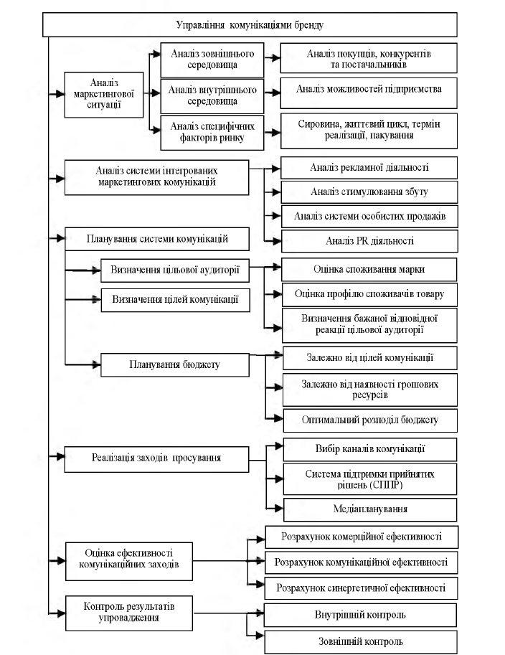
Технологія управління комунікаціями бренду

Slide 34
4. Вибір засобів поширення інформації. Необхідно обрати дієві
канали комунікації. Розрізняють канали комунікації двох типів:
4.1. Канали особистої комунікації - беруть участь двоє або більше
осіб, які безпосередньо спілкуються одне з одним. До них відносять:
— роз’яснювально-пропагандистський канал;
— експертно-оцінний;
— громадсько-побутовий.
4.2.Канали неособистої комунікації - це засоби поширення
інформації; передають звернення в умовах відсутності особистого
контакту зворотного зв’язку. До них відносять:
— засоби масового та візуального впливу (газети, радіо,
телебачення);
— специфічна атмосфера - навмисно створене середовище, яке
сприяє придбанню (музика, інтер’єр, запахи)
— заходи, які мають характер події (конференції, виставки).

Slide 35
5. Вибір властивостей, що характеризують джерело звернення.
Вплив звернення на аудиторію залежить від того, як ця аудиторія
сприймає відправника. Звернення, що передають джерела, які
заслуговують високої довіри, виявляються найбільш переконливими.
До факторів довіри відносять професійність, сумлінність і
привабливість.
6. Облік потоку зворотного зв’язку. Після поширення звернення
фірма повинна дослідити та визначити результат його впливу на
аудиторію через опитування членів цільової аудиторії.
Управління інтегрованими маркетинговими комунікаціями

Slide 36
Комунікативна ефективність застосування стратегічного
управління ІМК полягає в поліпшенні ставлення покупців до
підприємства, його репутації в бізнес-середовищі і т.ін. Розроблена
технологія стратегічного управління ІМК дозволяє, на основі
використання різних методик та системи підтримки прийняття рішень, визначити оптимальне поєднання засобів з інтенсивністю комунікацій, тобто сформувати ефективну програму маркетингових комунікацій.

Slide 37
Стратегія ІМК націлена на реалізацію трьох основних напрямків:
1й - інтеграція вибору, тобто найбільш ефективне поєднання
засобів реклами зі стимулюванням збуту для досягнення
цілей комунікації;
2й - інтеграція позиціонування, тобто яким чином кожен з
видів рекламних комунікацій і пов’язаний із просуванням;
рекламне звернення можуть бути узгоджені з позиціонуванням
марки з погляду їх синергічної взаємодії;
3й - інтеграція плану - графіку: у яких точках каналів
маркетингових комунікацій досягають покупців і, можливо,
збільшують швидкість прийняття рішень на користь нашої
торгової марки.

Slide 38
У своїй основі інтегровані маркетингові комунікації спрямовані
на досягнення синергетичного ефекту.
Синергізм - перевищення
сукупного ефекту застосовуваних для просування продукції
комунікацій над ефектом окремих комунікаційних складових.
Зберігаючи єдине позиціонування в межах кожного цільового
сегмента, інструменти комунікації підсилюють один одного,
створюючи синергічний ефект. Синергічний ефект, таким чином, є
наслідком реалізації централізованої, чітко сформульованої і
послідовно здійснюваної стратегії інтеграції маркетингових
комунікацій.

Slide 39
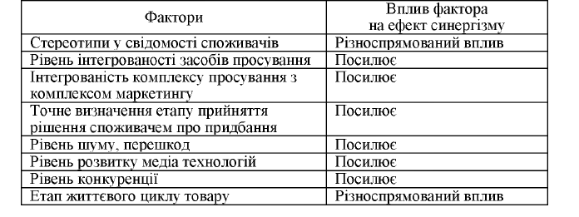
Характер впливу основних факторів на синергізм

Slide 40
На першому рівні синергічний ефект виникає внаслідок взаємодії структурних елементів одного комунікаційного повідомлення, що впливають на різні канали сприйняття людини (зір, слух, нюх, дотик). Так, ТВ реклама може бути ефективнішою, ніж радіореклама через вплив на аудиторію, як візуальний (зображення), так і звуковий. При цьому, величина і спрямованість ефекту безпосередньо залежить від стереотипів, наявних у об’єкта впливу, а також від міри їх вияву.
На другому рівні синергічний ефект виявляється як наслідок комплексного використання елементів комплексу просування. Так, реклама та заходи стимулювання збуту дають більший ефект від спільного використання, ніж використання окремо реклами та окремо стимулювання збуту.
На третьому рівні синергічний ефект посилюється; коли в просуванні задіюють комунікаційні ресурси всіх елементів комплексу маркетингу.

Slide 41
В індустріальних країнах розроблення маркетингової комунікаційної політики передбачає застосування такої структури маркетингу
1. Обсяги та спрямованість, обрання моменту для початку
рекламної кампанії залежать від стадії життєвого циклу товару, на
якій він перебуває. Наприклад, на стадії впровадження та зростання
необхідно активніше застосовувати рекламні засоби, аніж на стадії
зрілості та спаду.
2. Основне завдання маркетингових досліджень - виявлення
мотивів, смаків та принципів сприйняття, що впливають не лише
на обрання теми рекламної кампанії, але і на вибір рекламного
засобу втілення.
3. Розроблення назви і товарного знаку продукту слід розпочати
рекламним відділом/агентством, оскільки ці елементи відіграють
суттєву роль у рекламній кампанії.
4. Пакування відіграє одну з вирішальних ролей у здійснені
впливу на свідомість споживача у місці продажу. На сьогодні,
застосування екологічного маркування сприймають як доказ того,
що товар не є шкідливим для довкілля.

Slide 42
5. Тон або стиль реклами а також вибір рекламного засобу
залежать від сегмента ринку.
6. Спеціалісти з реклами та зв’язків із громадськістю
укорінюють образ продукту в свідомості споживача.
7. Ціна є важливим елементом рекламної кампанії, тому натяк у
рекламному зверненні на плановані або «прейскурантні» ціни може
бути важливим аспектом ефективності комунікаційного
повідомлення.
8. Збут передбачає застосування галузевої реклами, зокрема
такої, як пряме розсилання у галузевій пресі та реклама на
виставках.
9. У зв’язках із громадськістю використовують інституційну
рекламу, яка створює загальний образ усієї компанії, а не лише
продукції, яку вона виготовляє.
10. Тестовий маркетинг потребує дуже обмеженої рекламної
кампанії, яка є моделлю майбутньої загальнонаціональної кампанії.

Slide 43
11. Рекламні дослідження включають випробування рекламної
ідеї, звіти та статистичні дані про чисті тиражі та коло читачів,
перевірку реакції аудиторії, стеження за рекламою, а також цифри
витрат, виходячи з витрат на одну відповідь та витрат на одну
покупку, яка є наслідком рекламної кампанії.
12. Реклама повинна інформувати споживачів про послуги, на
які вони могтимуть після придбання певного товару.
13. Стимулювання збуту може значною мірою доповнити або
навіть замінити традиційну рекламу.
14. Реклама повинна інформувати споживачів про послуги, на
які вони могтимуть розраховувати після придбання певного товару.
15. Постійна діяльність у галузі зв’язків із громадськістю
допомагає заповнити перерви між рекламними кампаніями, а також
надовго закріпити образ торговельної марки у сприйнятті споживача.

Slide 44
Усі фактори, що визначають структуру системи маркетингових комунікацій, можна об’єднати в такі основні трупи
— цілі фірми та використовувані нею стратегії;
— тип товару або ринку й етап життєвого циклу рекламованого
товару;
— стан споживчої аудиторії;
— традиції, що склалися в комунікаційній політиці фірми та її
основних конкурентів.

Slide 45
Досягнення комунікаційних цілей у царині психології споживачів. Узгодуючи обидва рівня цілей можна сказати, що всі
маркетингові комунікації мають на меті формувати певні психологічні установки, які сприяли б досягненню маркетингових
цілей комунікатора [15].
Підпорядковуються їм :
— мотивація споживача;
— генерування, формування та актуалізація потреб покупця;
— підтримання доброзичливих взаємин і взаєморозуміння між організацією і громадськістю, партнерами з маркетингової діяльності;
— формування сприятливого образу (іміджу) організації;
— інформування громадськості про діяльність організації;
— привернення уваги до діяльності організації;
— надання інформації про товари, вироблені фірмою;
— формування в покупця прихильності до марки товару;
— формування в покупця переваги до марки і переконаності у необхідності її придбання;
— стимулювання акту придбання;
— нагадування про фірму, її товари і т.ін.

Slide 46
При цьому кожна з них тією чи іншою мірою має такі узагальнені цілі:
— надати достовірну інформацію перспективним споживачам
про свій продукт, послуги, умови продажів;
— переконати покупця надати перевагу саме цим товарам і
маркам, купувати в певних магазинах, відвідувати конкретні заходи
і т.ін;.
— змусити покупця діяти - скерувати увагу споживача на ті
товари та послуги, які ринок пропонує в даний момент, а не
відкладати придбання на майбутнє;
— спрямувати дії споживача, тобто використовувати свої
обмежені грошові ресурси саме на той товар (послугу), який (яку)
фірма просуває на ринок;
Цих цілей досягають з

